Slide 1
C2
Formação de rochas sedimentares
CienTIC 7
Ciências Naturais – 7.º ano

Slide 2
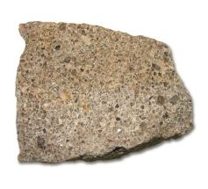
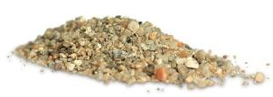
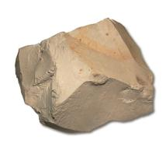
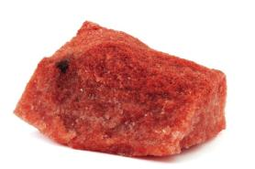
As rochas sedimentares têm origem na acumulação e compactação de detritos rochosos ou orgânicos – os sedimentos.
Areia
Arenito
Sal-gema
Calcário
A areia, o arenito, os calcários e o sal-gema são exemplos de rochas sedimentares.
2/12

Slide 3
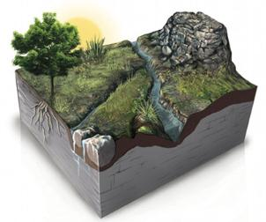
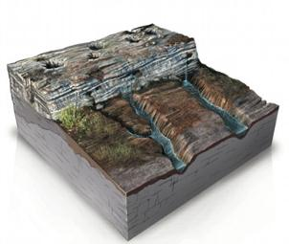
A formação de uma rocha sedimentar depende, em geral, de um conjunto de etapas: a meteorização, a erosão, o transporte, a sedimentação e a diagénese.
A meteorização consiste na alteração das rochas expostas à superfície da Terra.
Meteorização
física
Meteorização
química
3/12

Slide 4
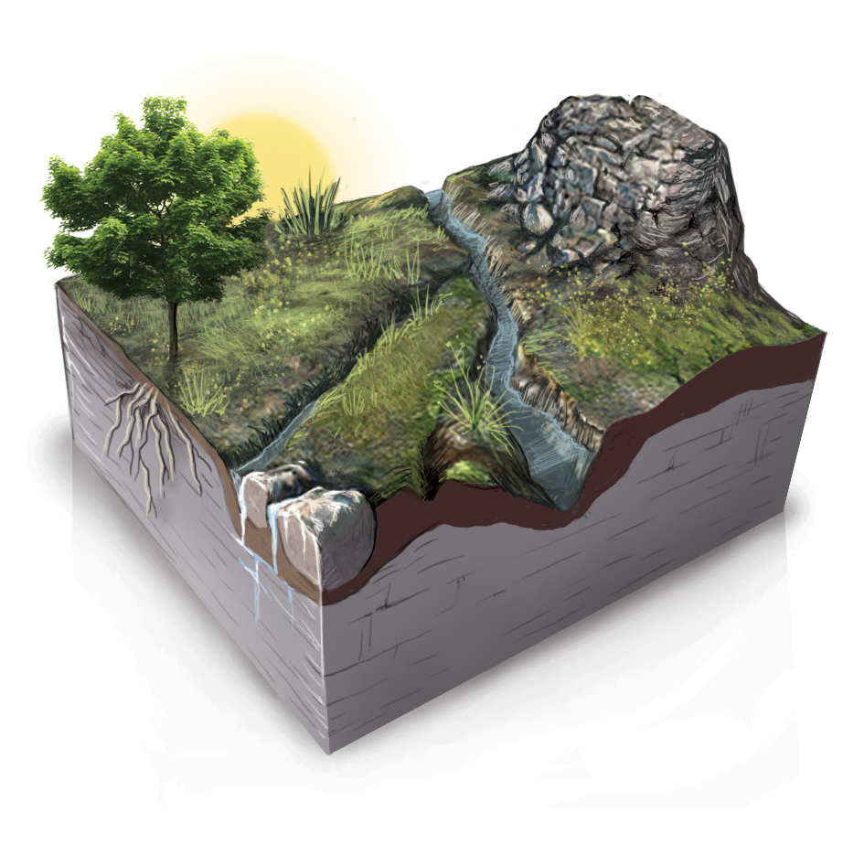
A rocha está sujeita a uma meteorização física quando é desagregada por ação do clima ou dos seres vivos.
4/12

Slide 5
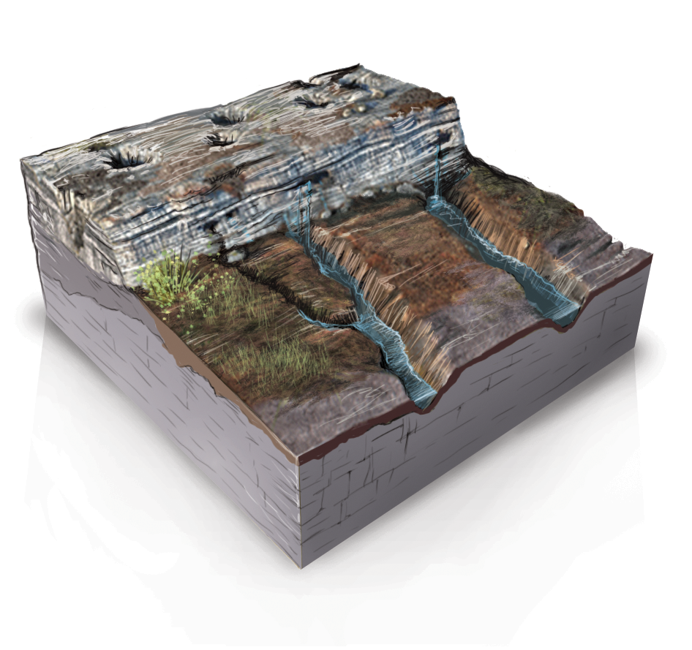
A rocha está sujeita a uma meteorização química quando os minerais sofrem alterações por reação com a água ou com o ar.
5/12

Slide 6
Quando há remoção de detritos das rochas que sofreram meteorização, ocorre a erosão.
A erosão por suceder por ação:
da água das chuvas;
do vento;
dos gelos;
dos glaciares;
dos rios;
das ondas e marés…
… que arrancam e separam os fragmentos rochosos.
6/12

Slide 7
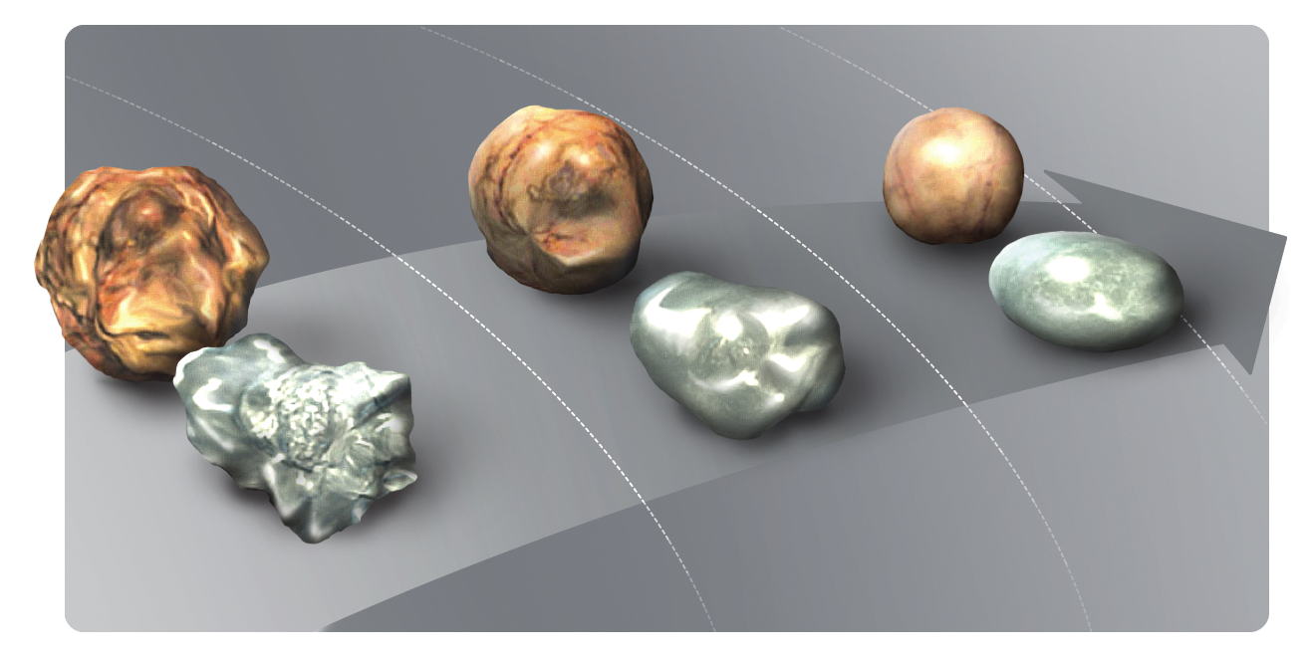
Distância do transporte
Ocorre transporte quando há deslocação dos materiais erodidos para outro local.
7/12

Slide 8
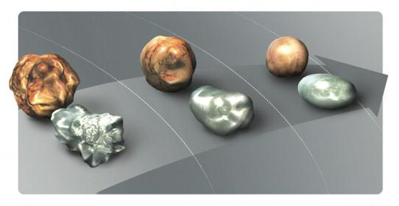
O transporte pode ser devido à gravidade, à energia dos ventos, dos glaciares ou das correntes dos rios e dos mares.
Distância do transporte
Quanto maior a duração e a energia do transporte, maior é a suavização das arestas dos detritos.
8/12

Slide 9
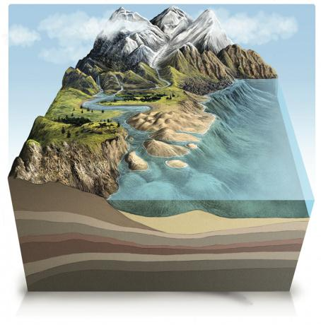
Zonas de
Sedimentação
A sedimentação consiste na acumulação dos sedimentos. Ocorre quando os agentes transportadores perdem energia.
9/12

Slide 10
Camadas
ou
estratos
Os materiais são depositados horizontalmente formando camadas ou estratos sedimentares.
10/12

Slide 11
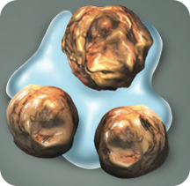
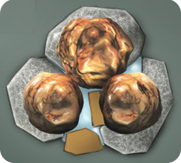
A diagénese é um conjunto de processos que transforma sedimentos soltos depositados em rochas sedimentares consolidadas.
Durante a diagénese, verifica-se uma aproximação entre os detritos, com diminuição dos espaços entre eles. A água vai desaparecendo, sendo substituída por materiais rochosos.
11/12

Slide 12

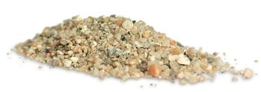
Devido à pressão a que estão sujeitos, os sedimentos ficam mais compactos, acabando por ficar ligados por um cimento.
Diagénese
Areia
Arenito
Durante a diagénese, a areia, por exemplo, dá origem a uma rocha consolidada, o arenito.
12/12

